Slide 1
DỰ ÁN TỐT NGHIỆP HỆ THỐNG WEBSITE BÁN HÀNG ĐỒ THỂ THAO
Thành viên | Nhiệm vụ
1. Nguyễn Đa Min | Trưởng nhóm
2. Nguyễn Hoàng mẫn | Thành viên
3. Võ Văn Vinh | Thành viên
GVHD: VŨ THỊ THANH HUYỀN

Slide 2
NỘI DUNG
GIỚI THIỆU THÀNH VIÊN
GIỚI THIỆU ĐỀ TÀI
KẾT LUẬN
DEMO
KHẢO SÁT, PHÂN TÍCH
KHÓ KHĂN, THUẬN LỢI

Slide 3
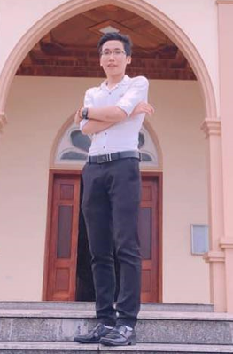
GIỚI THIỆU THÀNH VIÊN
Họ tên: Nguyễn Đa Min_PD02185
Vai trò: Trưởng nhóm.
Chịu trách nhiệm chính trong đề tài:
Khảo sát yêu cầu.
Mô tả hệ thống.
Xác định các yêu cầu nghiệp vụ.
Code loại sản phẩm, giỏ hàng.

Slide 4
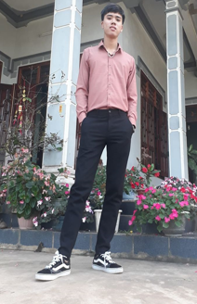
GIỚI THIỆU THÀNH VIÊN
Họ tên: Võ Văn Vinh_PD02304
Vai trò: Thành viên
Chịu trách nhiệm chính trong đề tài:
Tìm hiểu và lựa chọn kiến trúc hệ thống.
Xây dựng kế hoạch phát triển dự án.
Chỉnh sửa và tích hợp tài liệu từ các thành viên vào báo cáo.
Code sản phẩm, giỏ hàng

Slide 5

GIỚI THIỆU THÀNH VIÊN
Họ tên: Nguyễn Hoàng Mẫn_PD02258
Vai trò: Thành viên.
Chịu trách nhiệm chính trong đề tài:
Vẽ sơ đồ Use-Case tổng quan.
Vẽ sơ đồ luồng công việc.
Mô tả các chức năng chính.
Code đăng nhập, đăng ký và giỏ hàng.

Slide 6

VIDEO GIỚI THIỆU

Slide 7

ĐẶT CÂU HỎI?
TMDTVN
30%
2019

Slide 8
GIỚI THIỆU ĐỀ TÀI
Phục vụ khách hàng tốt hơn
Tạo dựng hình ảnh về một doanh nghiệp uy tín và chuyên nghiệp
Tích hợp cổng thanh toán trực tuyến
LỢI ÍCH
Nhanh chóng và thuận tiện hơn
Khi dùng dịch vụ SEO, người dùng có thể tìm ra bạn trên Google.
Khách mua hàng có thể tra cứu sản phẩm dễ dàng trên website

Slide 9
GIỚI THIỆU ĐỀ TÀI
Ai là người sử dụng hệ thống?
Hệ thống này có những chức năng chính nào?
Tại sao phải xây dựng hệ thống này?

Slide 10


CÔNG NGHỆ SỬ DỤNG

Slide 11
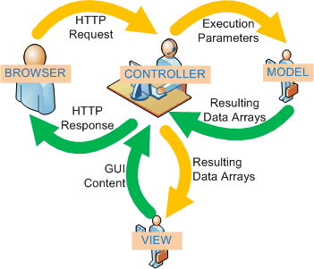
KIẾN TRÚC TỔNG THỂ

Slide 12
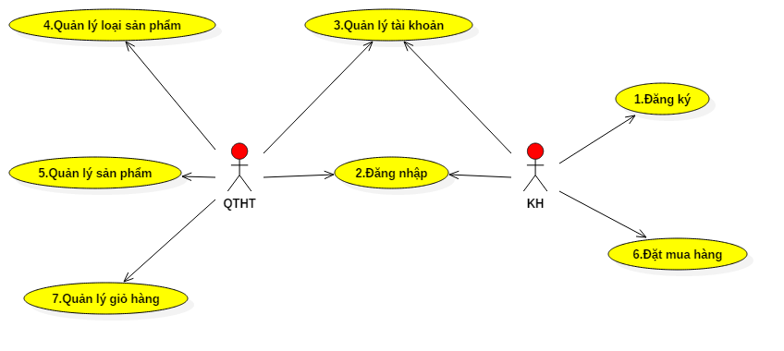
KHẢO SÁT, PHÂN TÍCH
Giỏ Hàng

Slide 13



SƠ ĐỒ TRIỂN KHAI
Web
Web
Khách hàng
Quản lý hệ thống

Slide 14



CÔNG CỤ THỰC HIỆN
Photoshop
Bootstrap

Slide 15

KHÓ KHĂN
Thời gian
Kỹ năng
2001

Slide 16

THUẬN LỢI
Hợp Tác
Tài Liệu
Giáo viên, Bạn bè

Slide 17

DEMO

Slide 18
KẾT LUẬN
Những điểm đã đạt được:
- Giao diện thân thiện.
- Website đã đáp ứng được yêu cầu nghiệp vụ của quá trình bán hàng cũng như quản lý sản phẩm, tin tức, quản lý đơn hàng
- Các thông tin được lưu trữ khoa học, xữ lý 1 cách dễ dàng chính xác.
- Các vùng nhập liệu được kiểm soát, tránh việc sai sót thông tin trong quá trình nhập dữ liệu.
- Hỗ trợ đặt hàng trực tuyến.
Hạn chế của đề tài:
- Phần mềm xây dựng website bán thời trang tuy đã hoàn thành xong vẫn không tránh khỏi những thiếu xót cũng như những hạn chế nhất định: + Phần mềm vẫn còn thiếu chức năng, chưa hoàn thiện. + Kỹ năng phân tích hệ thống còn nhiều hạn chế.

Slide 19
KẾT LUẬN
Hướng phát triển của website:
Tiếp tục bổ sung những chức năng mà phần mềm chưa có.
Xây dựng thêm phương thức khuyến mãi.
Hỗ trợ thanh toán thêm các phương thức mới.
Cần kiểm soát chặt chẽ hơn nữa khi đặt hàng.
Tiếp tục phát triển phần mềm để có thể triển khai ở nhiều cửa hàng.

Slide 20


